Slide 1
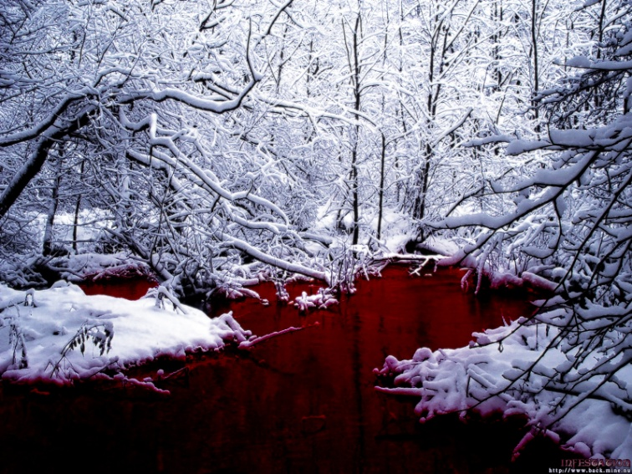
Игра - викторина
«Юные краеведы»

Slide 2
1. Символы Краснодарского края

Slide 3
2 История края

Slide 4
3. Географический

Slide 5
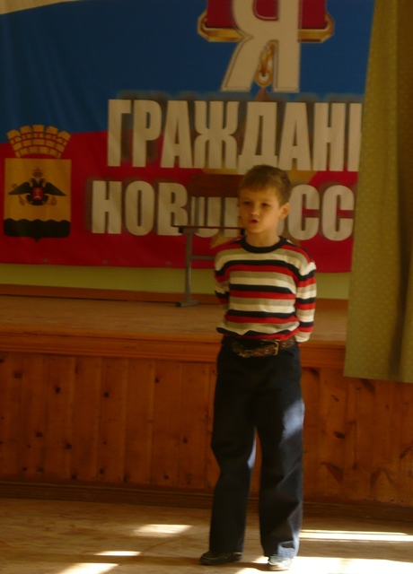
4. Литературный

Slide 6
5. Знатоки природы

Slide 7
6 Традиции

